Slide 1
NEIGHBOR + PEER CONFIG
Nguyễn Mạnh Dũng
Notes:
em chào các anh/chị hôm nay em xin được thuyết trình về miniproject của Layer 3- > thủ tục paging trong 5G

Slide 2
NỘI DUNG TRÌNH BÀY
1
A
2
3
4
5
Notes:
Nội dung trình bày được chia làm 5 mục .... tương ứng với 5 phần tìm hiểu của mini project

Slide 3
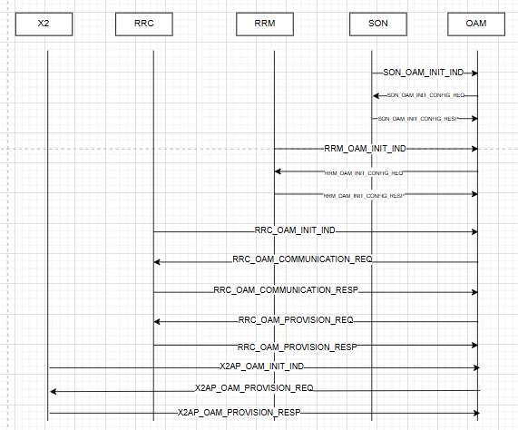
PROVISION BAN ĐẦU GỬI TỪ OAM ĐẾN CÁC MODULE - LTE
Khi khởi động các module, các module gửi INIT_IND cho OAM -> OAM gửi thông tin cấu hình thông số ban đầu cho các Module
Danh sách cấu hình:
X2_PROV
RRC_COMM
RRC_PROV
SON_PROV
RRM_PROV
RRM_CONFIG
Notes:
- khung thời gian trong 5G được tổ chức gồm nhiều frame, mỗi frame 10ms và gồm 10 sf- mỗi sf có độ dài 1ms và có thể gồm nhiêu slot- số slot phụ thuộc vào cấu hình numerology, đồng thời cấu hình này cũng chỉ ra được SCS- mỗi slot gồm 14 ký hiệu ofdm

Slide 4
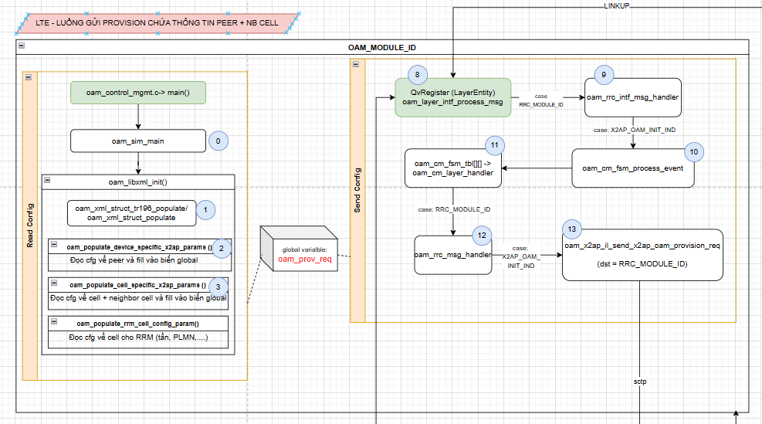
LUỒNG OAM ĐỌC VÀ GỬI CẤU HÌNH (PEER + NBR)
OAM đọc config từ file config ...196.xml và lưu vào biến toàn cục: oam_prov_req
Module OAM_MODULE_ID được đăng ký nhận msg từ các module khác -> Nếu có msg X2AP_INIT_IND ->gửi thông tin config về Peer + NBR Cell gồm các thông tin:....
X2 GỬI INIT IND
GỬI PROV CHO X2
Notes:
- khung thời gian trong 5G được tổ chức gồm nhiều frame, mỗi frame 10ms và gồm 10 sf- mỗi sf có độ dài 1ms và có thể gồm nhiêu slot- số slot phụ thuộc vào cấu hình numerology, đồng thời cấu hình này cũng chỉ ra được SCS- mỗi slot gồm 14 ký hiệu ofdm

Slide 5
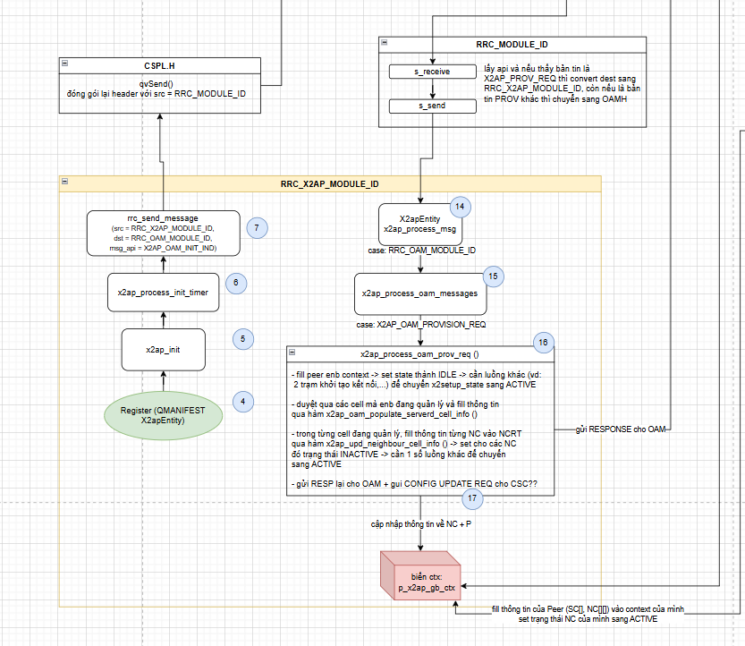
LUỒNG X2AP NHẬN CẤU HÌNH (PEER + NBR)
X2 GỬI INIT IND
OAM GỬI PROV
X2AP khi khởi động sẽ gửi INIT_IND cho OAM và start timer
X2AP nhận được PROV_REQ từ OAM thực hiện fill vào biến toàn cục các thông tin về Peer, NBR Cell và cập nhập NCRT trạng thái kết nối thành INACTIVE-> đợi luồng khác set lại trạng thái
GỬI RESPONSE CHO OAM
Notes:
- khung thời gian trong 5G được tổ chức gồm nhiều frame, mỗi frame 10ms và gồm 10 sf- mỗi sf có độ dài 1ms và có thể gồm nhiêu slot- số slot phụ thuộc vào cấu hình numerology, đồng thời cấu hình này cũng chỉ ra được SCS- mỗi slot gồm 14 ký hiệu ofdm

Slide 6
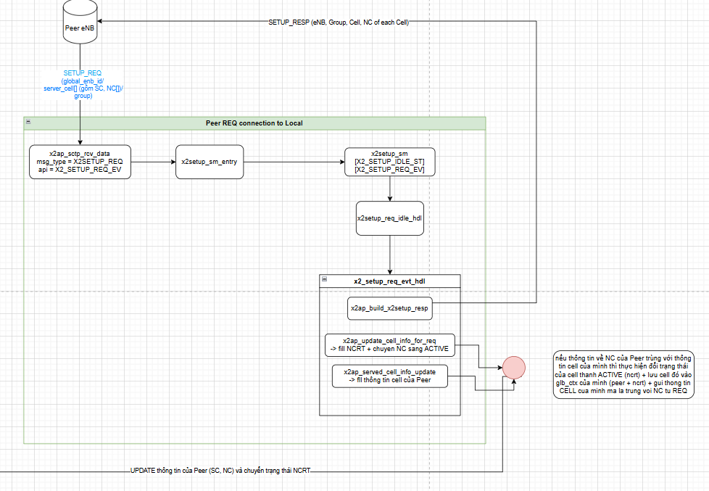
PEER GỬI SETUP_REQ ĐẾN ENB
CẬP NHẬP THÔNG TIN
Notes:
- khung thời gian trong 5G được tổ chức gồm nhiều frame, mỗi frame 10ms và gồm 10 sf- mỗi sf có độ dài 1ms và có thể gồm nhiêu slot- số slot phụ thuộc vào cấu hình numerology, đồng thời cấu hình này cũng chỉ ra được SCS- mỗi slot gồm 14 ký hiệu ofdm

Slide 7
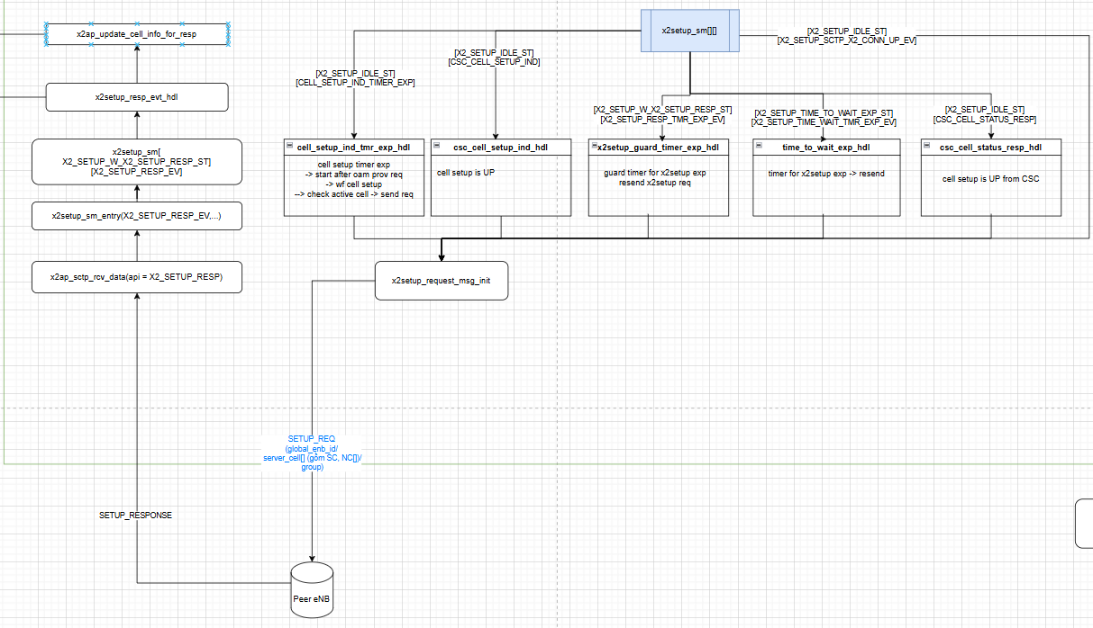
ENB GỬI SETUP_REQ ĐẾN PEER
Notes:
- khung thời gian trong 5G được tổ chức gồm nhiều frame, mỗi frame 10ms và gồm 10 sf- mỗi sf có độ dài 1ms và có thể gồm nhiêu slot- số slot phụ thuộc vào cấu hình numerology, đồng thời cấu hình này cũng chỉ ra được SCS- mỗi slot gồm 14 ký hiệu ofdm

Slide 8
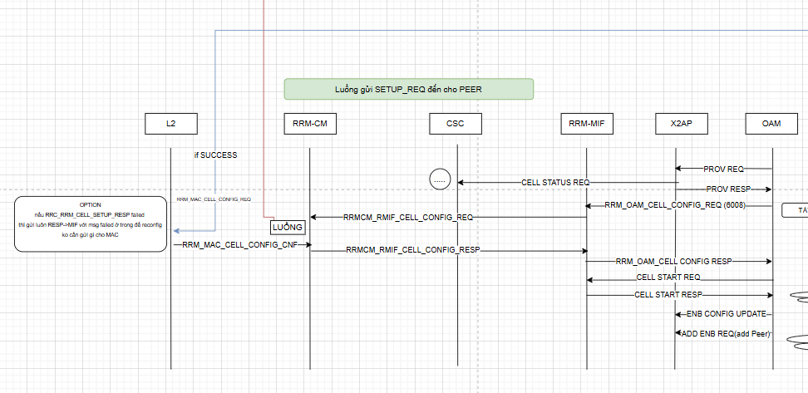
LUỒNG OAM CẤU HÌNH CELL CONFIG
Notes:
- khung thời gian trong 5G được tổ chức gồm nhiều frame, mỗi frame 10ms và gồm 10 sf- mỗi sf có độ dài 1ms và có thể gồm nhiêu slot- số slot phụ thuộc vào cấu hình numerology, đồng thời cấu hình này cũng chỉ ra được SCS- mỗi slot gồm 14 ký hiệu ofdm

Slide 9
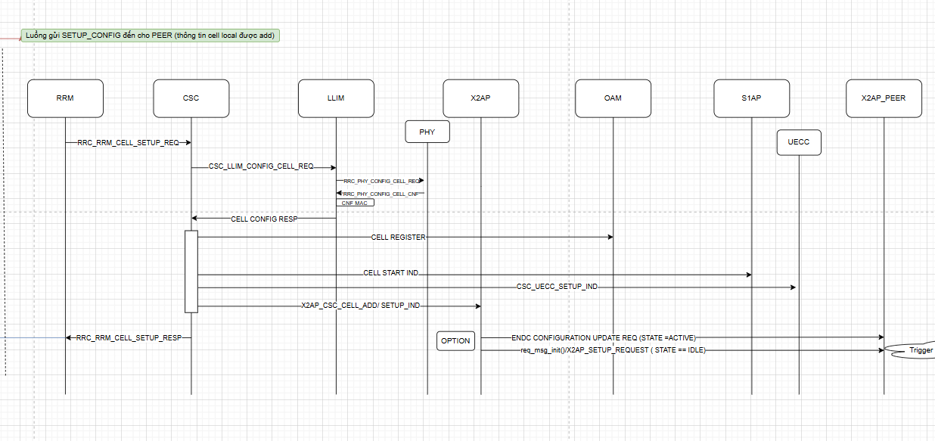
LUỒNG OAM CẤU HÌNH CELL CONFIG
Notes:
- khung thời gian trong 5G được tổ chức gồm nhiều frame, mỗi frame 10ms và gồm 10 sf- mỗi sf có độ dài 1ms và có thể gồm nhiêu slot- số slot phụ thuộc vào cấu hình numerology, đồng thời cấu hình này cũng chỉ ra được SCS- mỗi slot gồm 14 ký hiệu ofdm

Slide 10
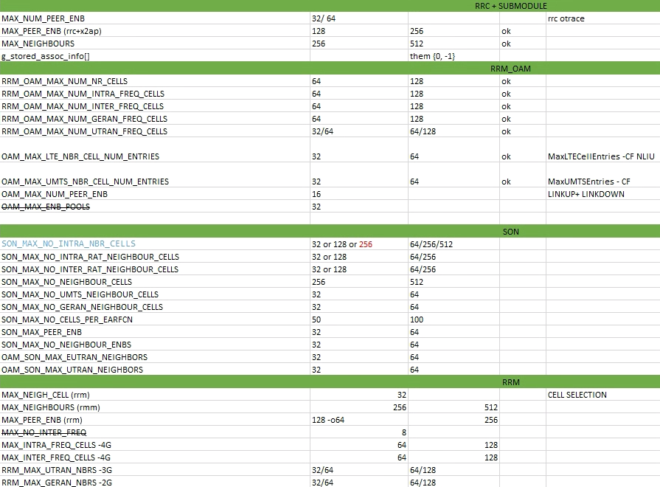
SỬA DEFINE LTE
Dánh sách các define cần sửa trong code
Notes:
- khung thời gian trong 5G được tổ chức gồm nhiều frame, mỗi frame 10ms và gồm 10 sf- mỗi sf có độ dài 1ms và có thể gồm nhiêu slot- số slot phụ thuộc vào cấu hình numerology, đồng thời cấu hình này cũng chỉ ra được SCS- mỗi slot gồm 14 ký hiệu ofdm

Slide 11
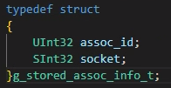
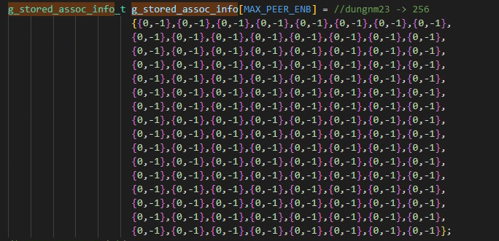
SỬA DEFINE LTE
-> Thêm 128 cặp {0, -1}
Notes:
- khung thời gian trong 5G được tổ chức gồm nhiều frame, mỗi frame 10ms và gồm 10 sf- mỗi sf có độ dài 1ms và có thể gồm nhiêu slot- số slot phụ thuộc vào cấu hình numerology, đồng thời cấu hình này cũng chỉ ra được SCS- mỗi slot gồm 14 ký hiệu ofdm

Slide 12
SỬA DEFINE NR
Notes:
- khung thời gian trong 5G được tổ chức gồm nhiều frame, mỗi frame 10ms và gồm 10 sf- mỗi sf có độ dài 1ms và có thể gồm nhiêu slot- số slot phụ thuộc vào cấu hình numerology, đồng thời cấu hình này cũng chỉ ra được SCS- mỗi slot gồm 14 ký hiệu ofdm

Slide 13
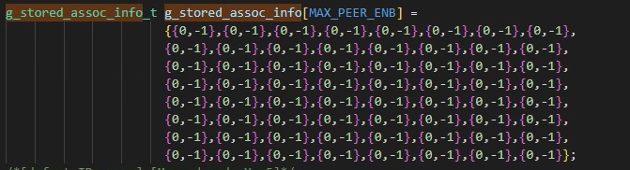
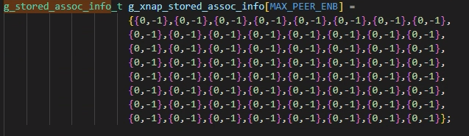
SỬA DEFINE NR
-> Thêm xxx cặp {0, -1}
-> Thêm xxx cặp {0, -1}
Notes:
- khung thời gian trong 5G được tổ chức gồm nhiều frame, mỗi frame 10ms và gồm 10 sf- mỗi sf có độ dài 1ms và có thể gồm nhiêu slot- số slot phụ thuộc vào cấu hình numerology, đồng thời cấu hình này cũng chỉ ra được SCS- mỗi slot gồm 14 ký hiệu ofdm

Slide 14

THANK YOU !

